Slide 1
Aula 002|1º Ano
Operação Entre Conjuntos
O Encontro dos Conjuntos.

Slide 2

Operações com Conjuntos
A partir de dois conjuntos conhecidos A e B podemos obter outros conjuntos através das seguintes operações:
I. Reunião ou União de conjuntos;
II. Interseção de conjuntos;
III. Diferença de conjuntos e conjunto complementar

Slide 3
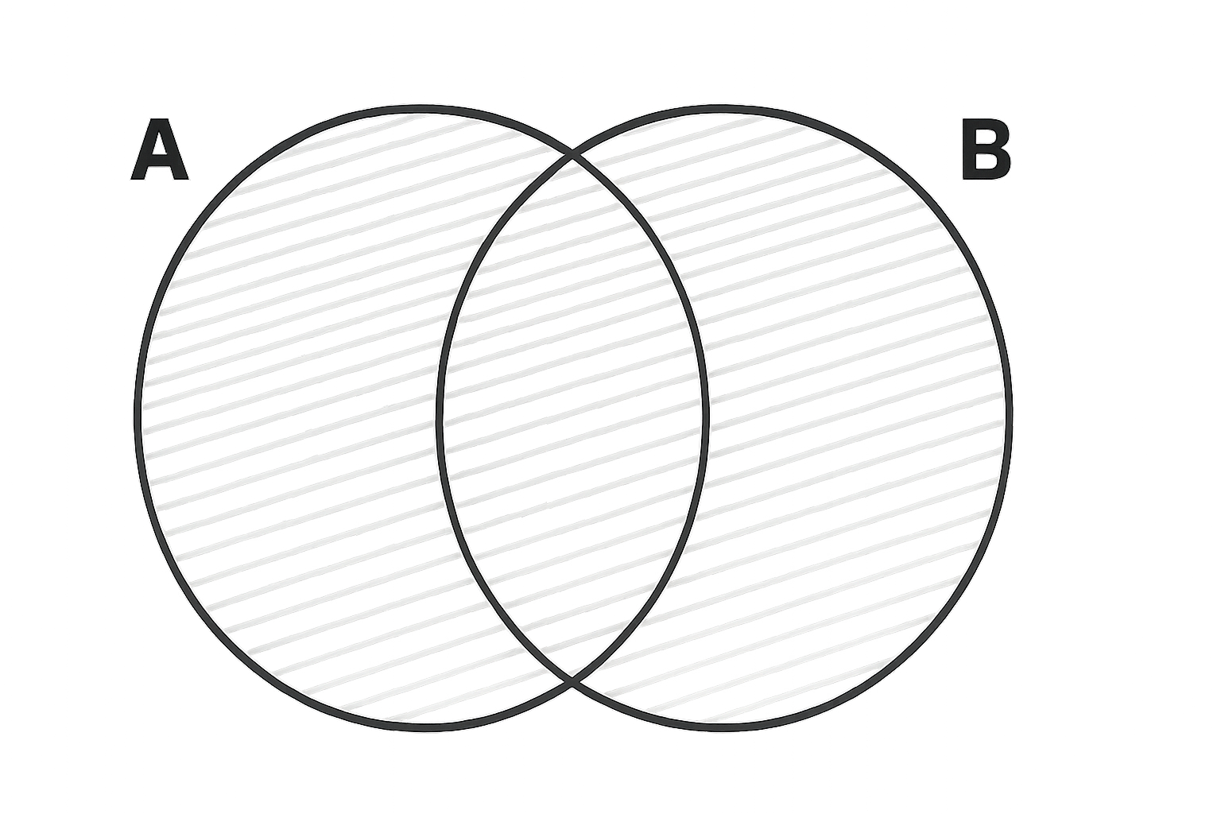

Operações com Conjuntos
União Conjuntos A e B
É o conjunto dos elementos que pertencem a A ou a B
$$A∪B=\left\{\frac{x}{x} ∈A ou x∈B\right\}$$
Podemos generalizar a operação união para três ou mais conjuntos

Slide 4



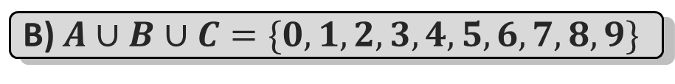
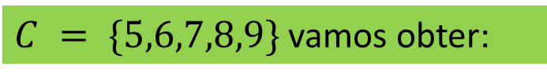
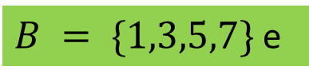
Exemplo:
Dados os conjuntos:
$$A = \{0,1,2,3,4\}$$
$B = \{1,3,5,7\}$ e
$C = \{5,6,7,8,9\}$ vamos obter:
A) $A∪B=\{0,1,2,3,4,5,7\}$
B) $A∪B∪C=\{0,1,2,3,4,5,6,7,8,9\}$
No caso de três ou mais conjuntos, podemos escrever
$$A∪B∪C=\left(A∪B\right)∪C=A∪(B∪C)$$

Slide 5
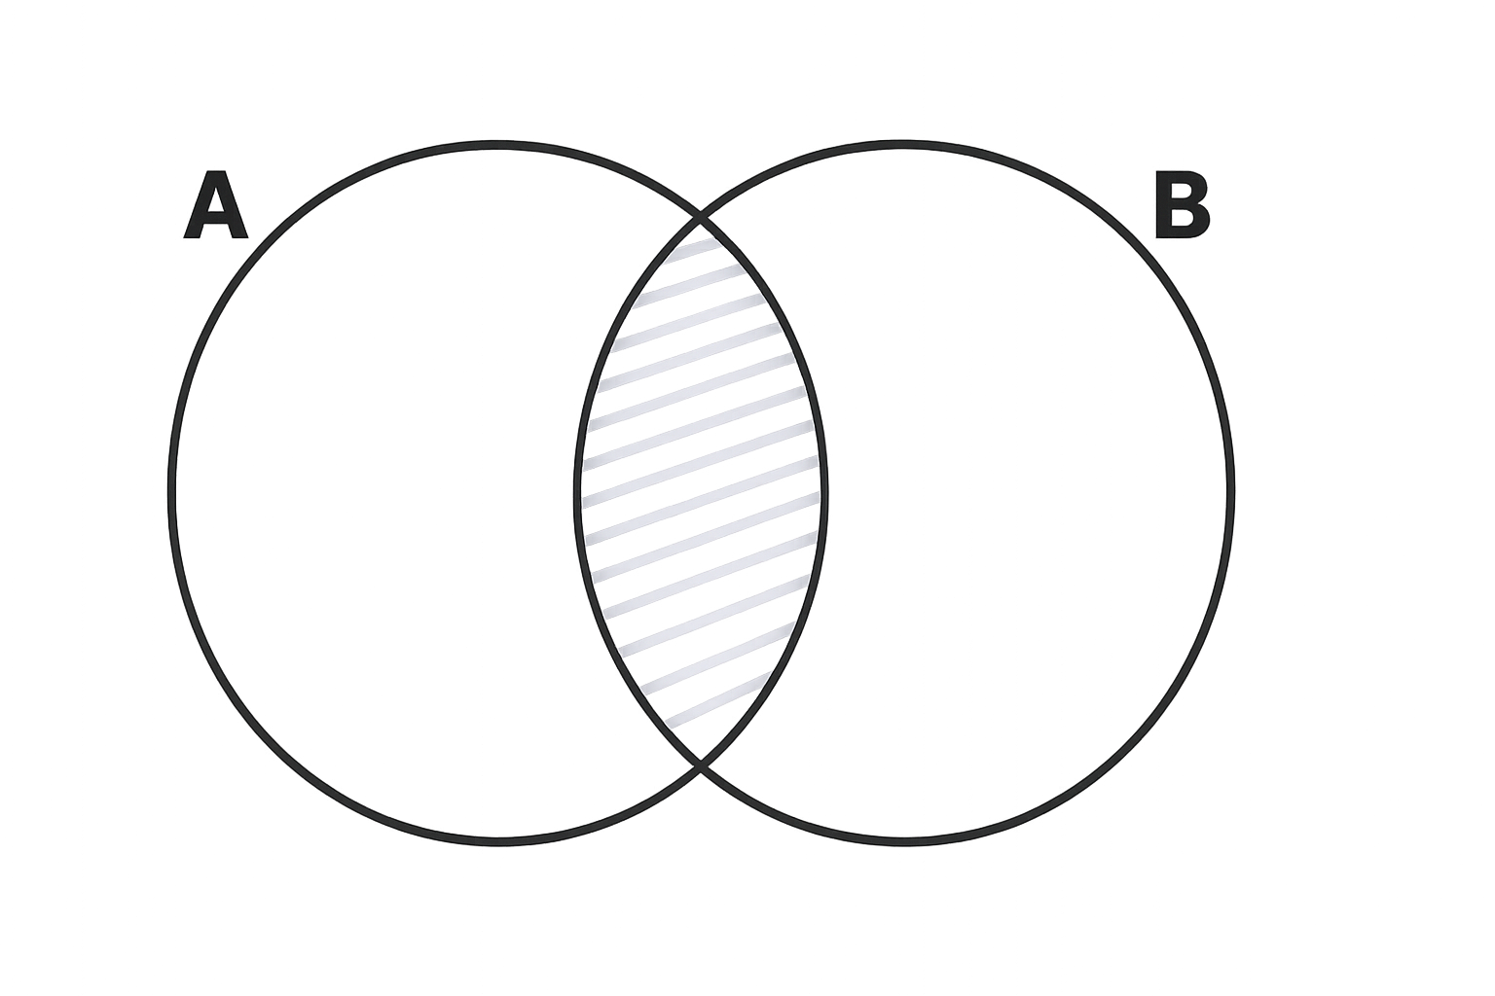


Operações com Conjuntos
Interseção dos Conjuntos A e B ($A∩B$)
É o conjunto dos elementos que pertencem a A ou a B
$$A∪B=\left\{\frac{x}{x} ∈A e x∈B\right\}$$
Também a operação interseção pode ser generalizada para três ou mais conjuntos.

Slide 6
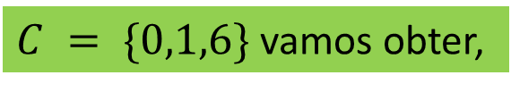




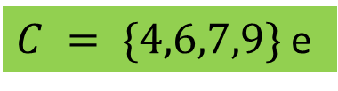

Exemplo:
Dados os conjuntos:
$$A = \{0,1,5\}$$
$$B = \left\{0,2,5,7\right\},$$
$C = \{4,6,7,9\}$ e
$C = \{0,1,6\}$ vamos obter,
A) $A∩B=\{0,5\}$
B) $A∩C=\{∅\}$
A) $A∩B∩D=\{0\}$
Dizemos que A e C são disjuntos.

Slide 7
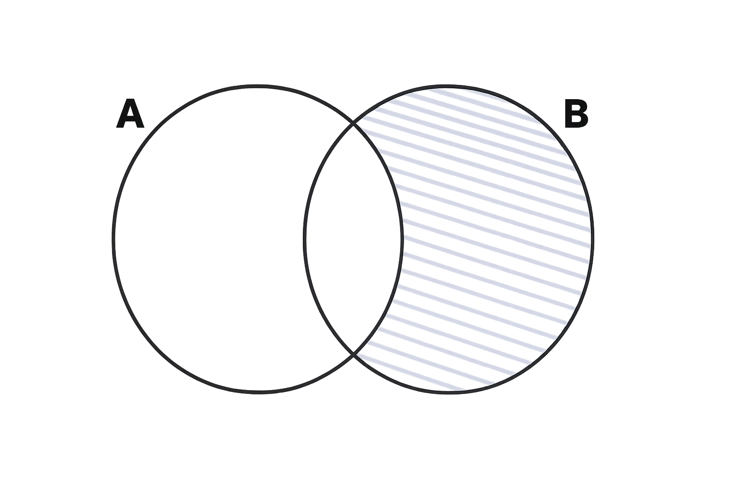
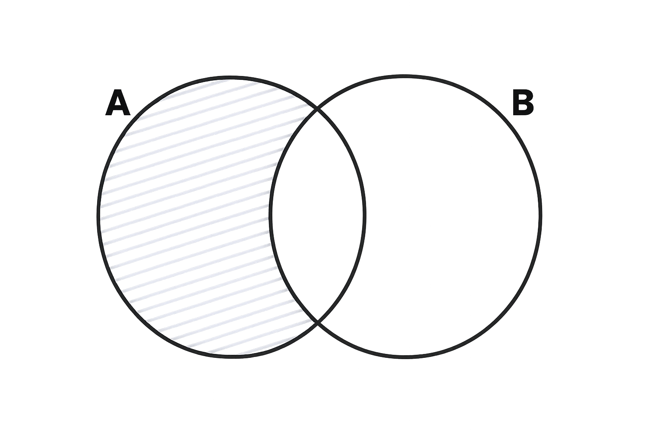

gere essa imagem em fundo transparente
Operações com Conjuntos
Diferença dos Conjuntos A e B(A-B e B-A)
É o conjunto dos elementos que pertencem ao primeiro conjunto, mas não pertencem ao segundo.
$$A−B=\left\{\frac{x}{x} ∈A e x∉B\right\}$$
Também a operação interseção pode ser generalizada para três ou mais conjuntos.

Slide 8
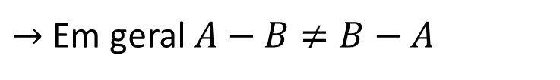
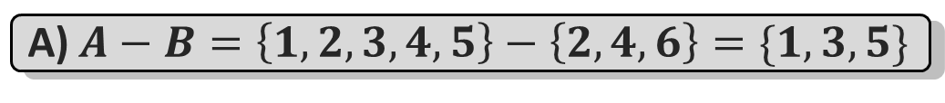
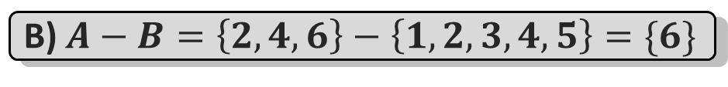


Exemplo:
Dados os conjuntos:
$$A = \{1,2,3,4,5\}$$
$$B = \left\{2,4,6\right\}$$
Vamos obter:
A) $A−B=\left\{1,2,3,4,5\right\}−\left\{2,4,6\right\}=\{1,3,5\}$
B) $A−B=\left\{2,4,6\right\}−\left\{1,2,3,4,5\right\}=\{6\}$
$→$Em geral $A−B≠B−A$

Slide 9
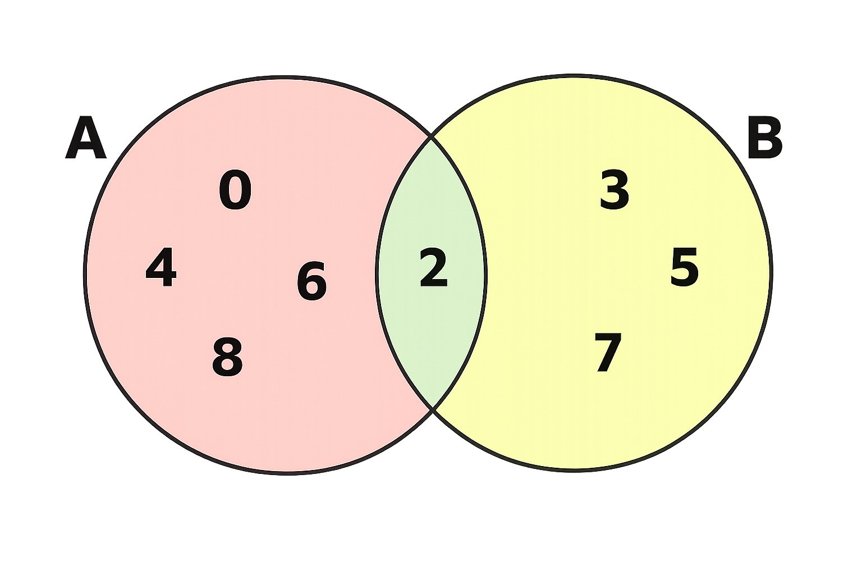






Exemplo:
Se A = {x natural, menor que 10 / x é par} e B = {x natural, menor que 10 / x é primo}.
Determine $A∪B, A∩B, A−B e B−A$
$$A = \{0,2,4,6,8\}$$
$$B = \{2,3,5,7\}$$
$$A∪B=\{0,2,3,4,5,6,7,8\}$$
$$A∩B=\{2\}$$
$$A−B=\{0,4,6,8\}$$
$$B−A=\{3,5,7\}$$

Slide 10
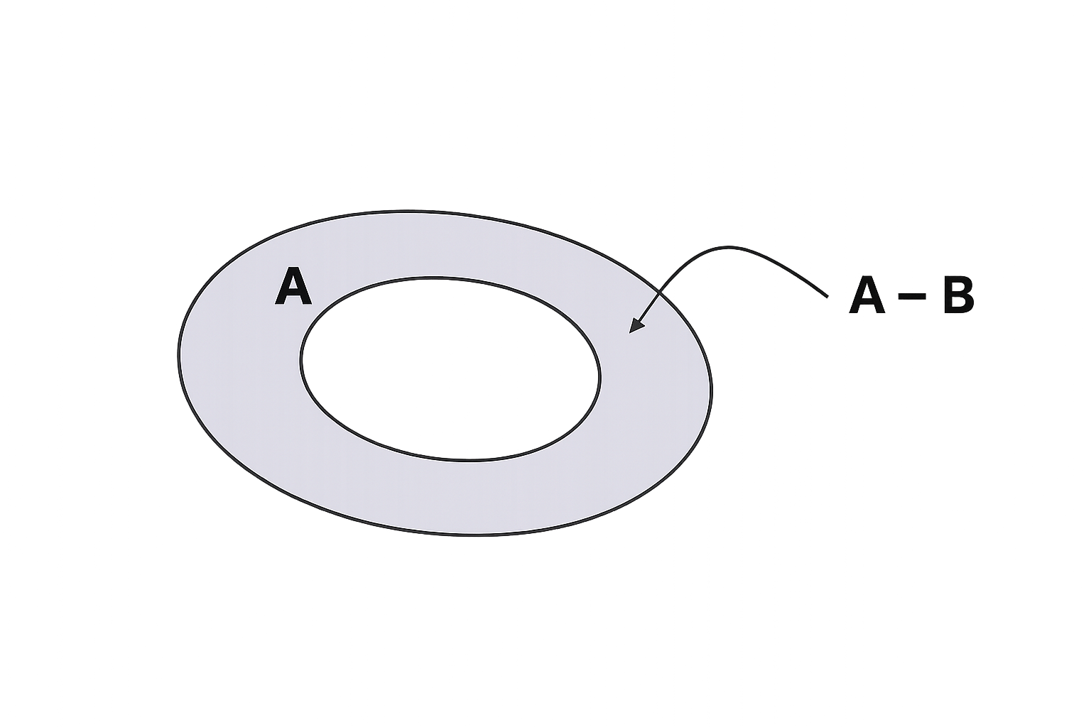

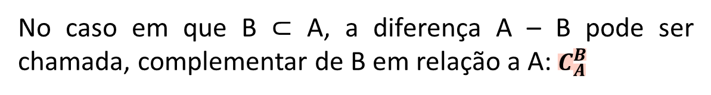
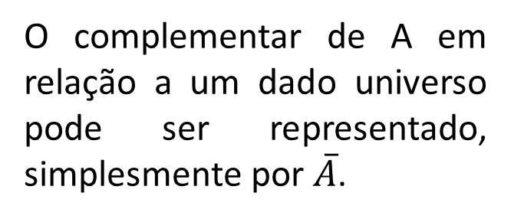
gere essa imagem em fundo transparente
Operações com Conjuntos
Complemento de um Conjunto
No caso em que B ⊂ A, a diferença A – B pode ser chamada, complementar de B em relação a A: $C_{A}^{B}$
$$B⊂A⇒A−B=C_{A}^{B}$$
O complementar de A em relação a um dado universo pode ser representado, simplesmente por $\overline{A}$.

Slide 11
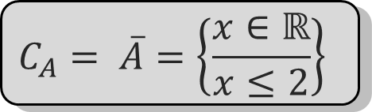

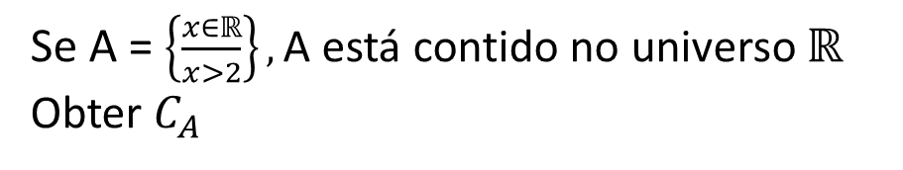
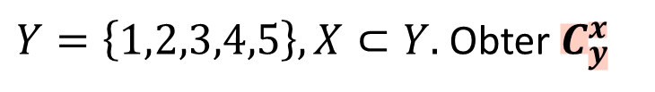
Exemplo:
Dados os conjuntos
$$X=\{1,2,4\}$$
$Y=\left\{1,2,3,4,5\right\}, X⊂Y.$ Obter $C_{y}^{x}$
$C_{y}^{x}=y−x=\left\{1,2,3,4,5\right\}−\left\{1,2,4\right\}=\left\{3,5\right\}$
Se A = $\left\{\frac{x∈ℝ}{x>2}\right\},$A está contido no universo $ℝ$
Obter $C_{A}$
$$C_{A}= \overline{A}=\left\{\frac{x∈ℝ}{x≤2}\right\}$$

Slide 12


Exemplo:
Se A = {a,b,c,d,e}
B = {d,e,f,g} estão contidos no universo
U = {a,b,c,d,e,f,g,h} determinar o conjunto $C_{A}∩B$
$$C_{A}=U−A=\{f,g,h\}$$
$C_{A}∩B=\left\{f,g,h\right\}$ $∩\left\{d,e,f,g\right\}=\{f,g\}$

Slide 13
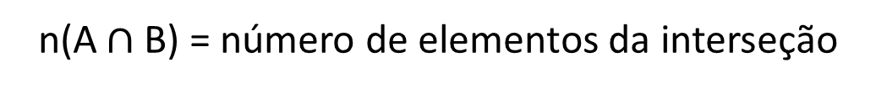
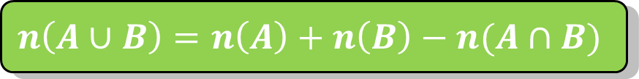

gere essa imagem em fundo transparente
Número de Elementos da União de Conjuntos
Existe uma relação importante que envolve a quantidade de elementos dos seguintes conjuntos finitos: A, B, A ∩ B e A ∪ B. Observe:
$$n\left(A∪B\right)=n\left(A\right)+n\left(B\right)−n(A∩B)$$
n(A) = número de elementos do conjunto A
n(B) = número de elementos do conjunto B
n(A $∩$B) = número de elementos da interseção
n(A $∪$B) = número de elementos da união

Slide 14
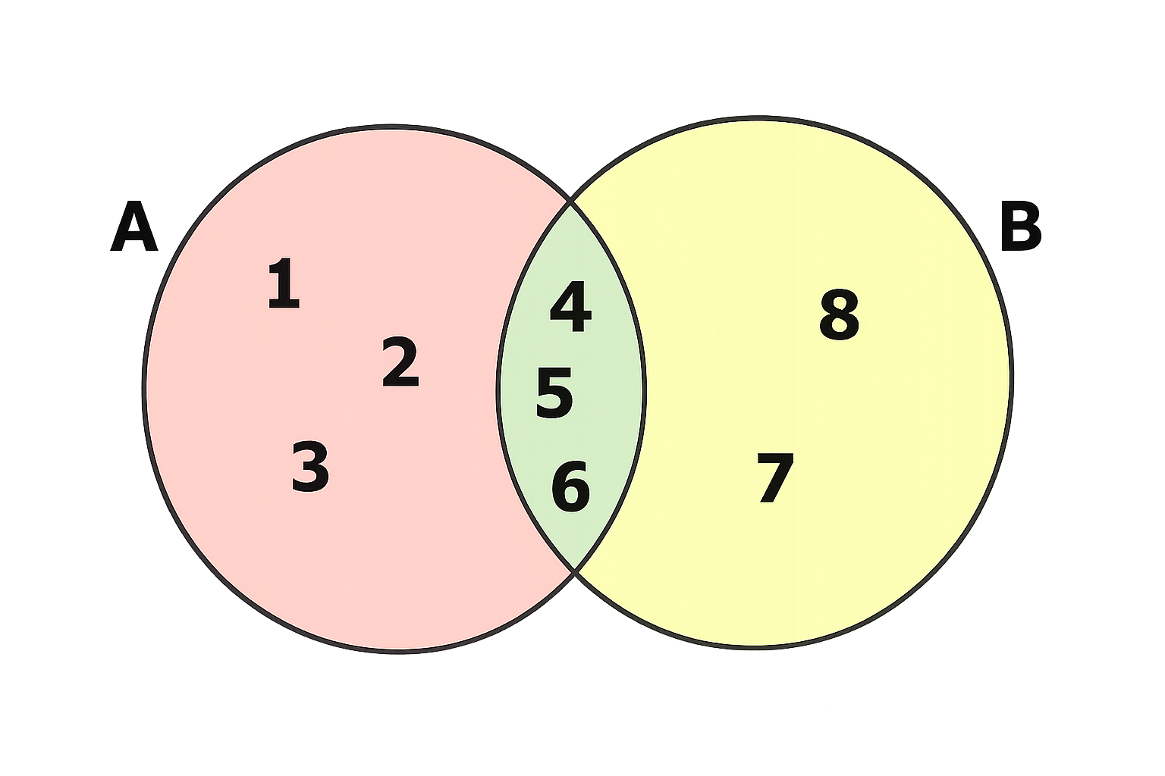






Exemplo:
Sejam:
$$A = \{1,2,3,4,5,6\}$$
$$B =\{4,5,6,7,8\}$$
temos:
$$A∪B=\left\{1,2,3,4,5,7,8\right\}$$
$$A∩B=\left\{4,5,6\right\}$$
Podemos comprovar que:
$$n\left(A∪B\right)=n\left(A\right)+n\left(B\right)−n(A∩B)$$
$$6+5−3=8$$

Slide 15
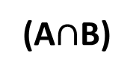

Exemplo:
O conjunto A tem 8 elementos; o conjunto B, 13 elementos; o conjunto A ∩ B, 5 elementos. Determinar o número de elementos do conjunto A ∪ B:
A
B
8-5=3
5
13-5=8
$$n\left(A∪B\right)=3+5+8=16$$
(A-B)
(A$∩$B)
(B-A)

Slide 16

Situação Problema:
Uma escola oferece a seus 200 alunos do Ensino Médio oficinas Uma escola oferece a seus 200 alunos do Ensino Médio oficinas de teatro (T) e Futsal (F). Um levantamento mostrou que 120 de teatro (T) e Futsal (F). Um levantamento mostrou que 120 alunos inscreveram-se em Teatro, 73 em Futsal e 45 em ambos. alunos inscreveram-se em Teatro, 73 em Futsal e 45 em ambos. Determine o número de alunos inscritos:
A) Em um só curso
B) Em nenhum curso

Slide 17
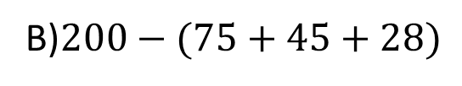
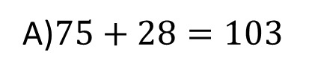

Resolução
Uma escola oferece a seus 200 alunos do Ensino Médio oficinas Uma escola oferece a seus 200 alunos do Ensino Médio oficinas de teatro (T) e Futsal (F). Um levantamento mostrou que 120 de teatro (T) e Futsal (F). Um levantamento mostrou que 120 alunos inscreveram-se em Teatro, 73 em Futsal e 45 em ambos. alunos inscreveram-se em Teatro, 73 em Futsal e 45 em ambos. Determine o número de alunos inscritos:
G
T
F
A)$75+28=103$
120-45
73-45
45
B)$200−(75+45+28)$
75
28
$$200−148=52$$

Slide 18




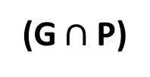
Situação Problema:
Numa turma de 42 alunos, o professor perguntou: “Quem é torcedor do Grêmio?” 36 levantaram o braço. A seguir, perguntou: “Quem é nascido em Porto Alegre?” 28 levantaram o braço. Sabendo que nenhum aluno deixou de levantar o braço, vamos determinar quantos alunos são gremistas e Porto alegrenses.
G
P
$$36−x+x+28−x=42$$
36-x
x
28-x
$$64−x=42$$
$$x=22$$
(G-P)
(G $∩$P)
(G-P)

